Slide 1
ГБДОУ детский сад № 2 петродворцового района Санкт-Петербурга Для чего нужна игра малышам?
Подготовила воспитатель группы раннего возраста: Кекина Надежда Николаевна

Slide 2
«В человеке имеются различные стремления и задатки, и назначение каждого – развить свои задатки по мере возможности.» (И.Фихте) Детство – страна удивительная. Именно в детстве человек обладает наибольшей восприимчивостью.

Slide 3
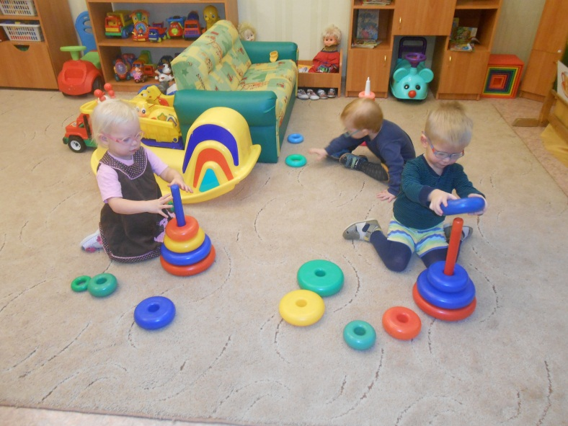
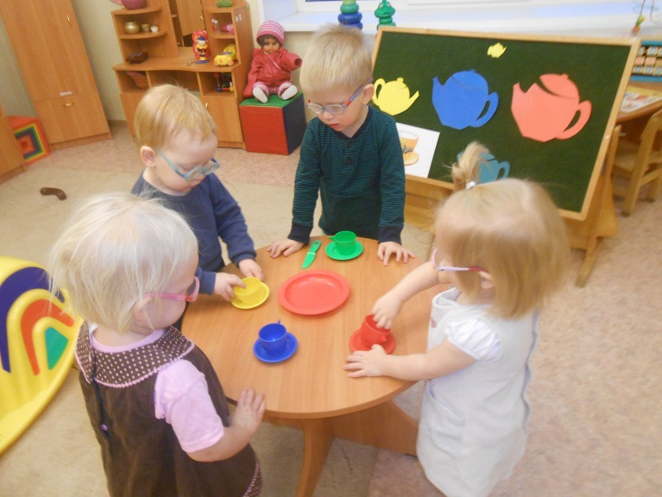
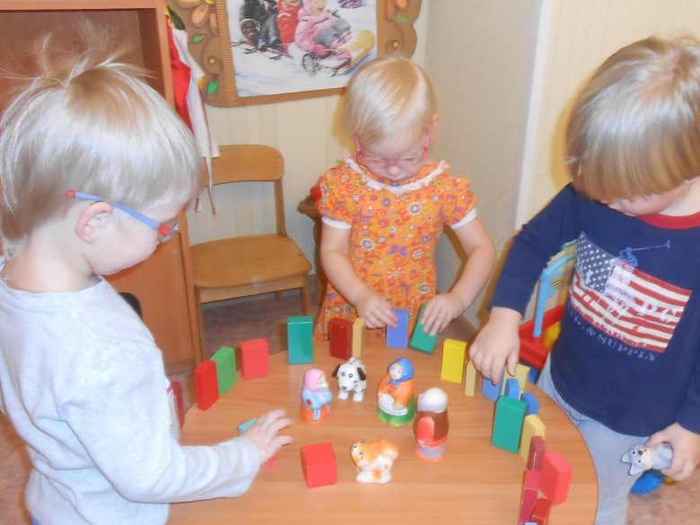
Чем младше ребенок, тем сильнее его желание двигаться, хватать все руками, переставлять, а значит исследовать. Если ребенок трогает, какой либо предмет, то мышцы и кожа рук в это время «учат» глаза и мозг видеть, осязать, различать, запоминать. «Направленное исследование» предметов приводит к развитию игровой деятельности (что будет если?...). Двигательное и сенсорное развитие составляет фундамент умственного развития ребенка.

Slide 4
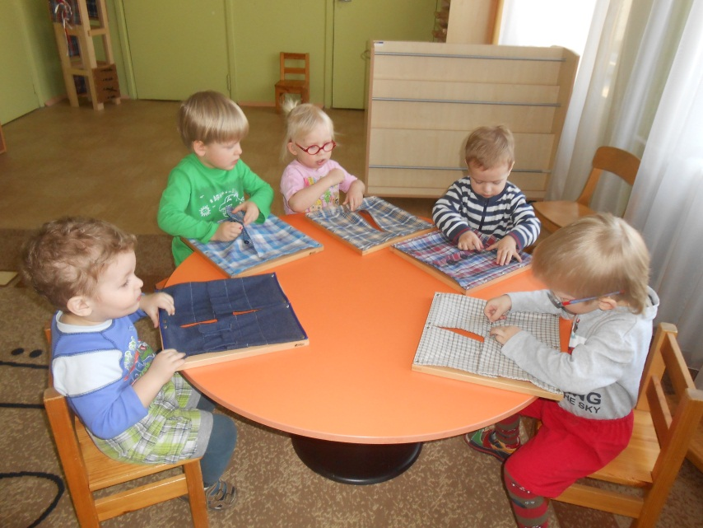
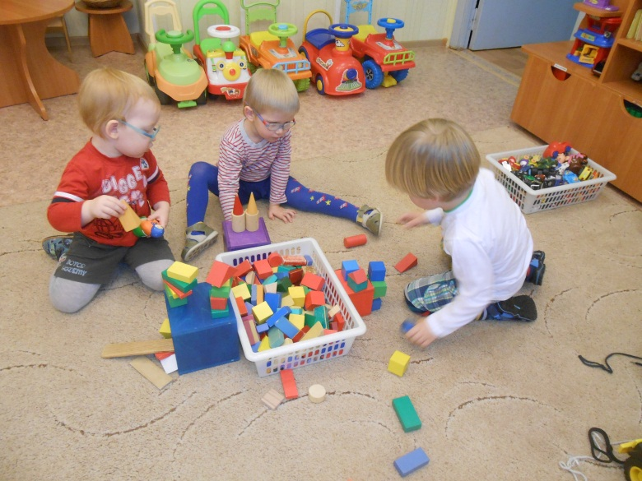
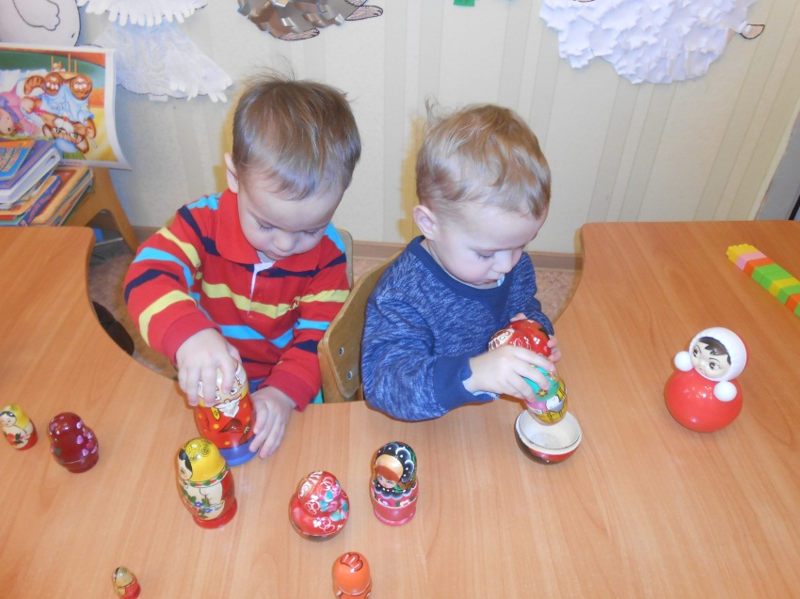
Развивающие игры – игры творческие. Занятия дети делают «самостоятельно». Дайте возможность думать и делать всё самому и отыскивать ошибки тоже. Постепенно ребёнок начинает справляться со всё более и более трудными заданиями, то есть у него развиваются творческие способности. Для малышей (1,5 -3 лет) необходимо оживлять игру сказкой или рассказом, давать «названия» (вместе с малышом) узорам, моделям, рисункам, фигуркам.

Slide 5
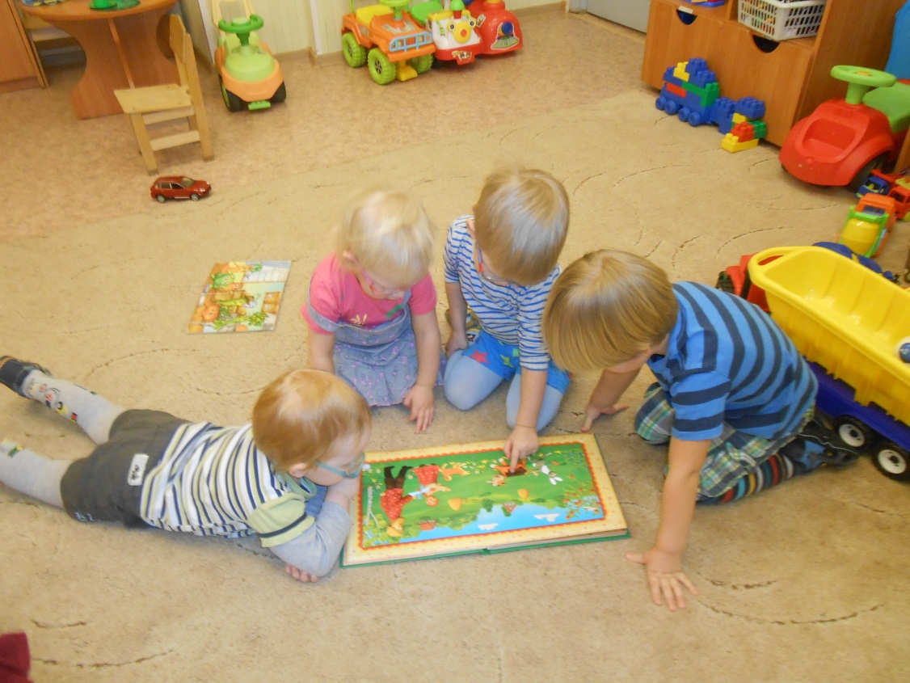
Важно развивать у детей желание играть вместе, способствовать развитию их речевого общения со сверстниками.

